Slide 1
ANALISIS DE LA APLICACION DE LAS RECOMENDACIONES TECNICAS Nro. 01 Y NRO. 02 DE LA F.A.C.P.C.E., PARA EL SECTOR PUBLICO, EN LAS MUNICIPALIDADES DE LA REPUBLICA ARGENTINA
Dr. VICENTE H. MONTEVERDE – Investigador CECYT-FACPCE Sector Publico y Economía
Director Instituto de Investigaciones Económicas-Universidad de Morón
Dr. GABRIEL ENRIQUE BERNINI-Contador General de la Municipalidad de Morón-ex Profesor Adjunto de Contabilidad Publica – Profesor Asociado de Microeconomía - Universidad de Morón

Slide 2
Objetivo
Analizar, describir y correlacionar la aplicación de las Recomendaciones Técnicas nº 1 y 2
del Sector Público, en la emisión de estados contables en los Municipios de la República Argentina.

Slide 3
Metodología de Estudio
Análisis de las R.T. 1 y 2.
Análisis de las normativas vigentes para la emisión de estados contables en Municipios.
Correlación entre las R.T. 1 y 2 y las normas aplicables a nivel Municipal.
Determinación de diferencias.

Slide 4
Principio Básico
Las normas consideran a la hacienda pública
como productora de bienes y servicios

Slide 5
Estados Contables Básicos
Estado de Situación Patrimonial
Estado de Resultados
Estado de Evolución del Patrimonio Neto
Estado de Flujo de Efectivo
Estado de Ejecución Presupuestaria
Cuadro de Conciliación
Estado de Situación del Tesoro
Estado de Evolución del Pasivo

Slide 6
Etapas de la Ejecución Presupuestaria de Recursos.
Devengado
Percibido.

Slide 7
Etapas de la Ejecución Presupuestaria de Gastos.
Compromiso
Devengado
Mandado a pagar
Pago.

Slide 8
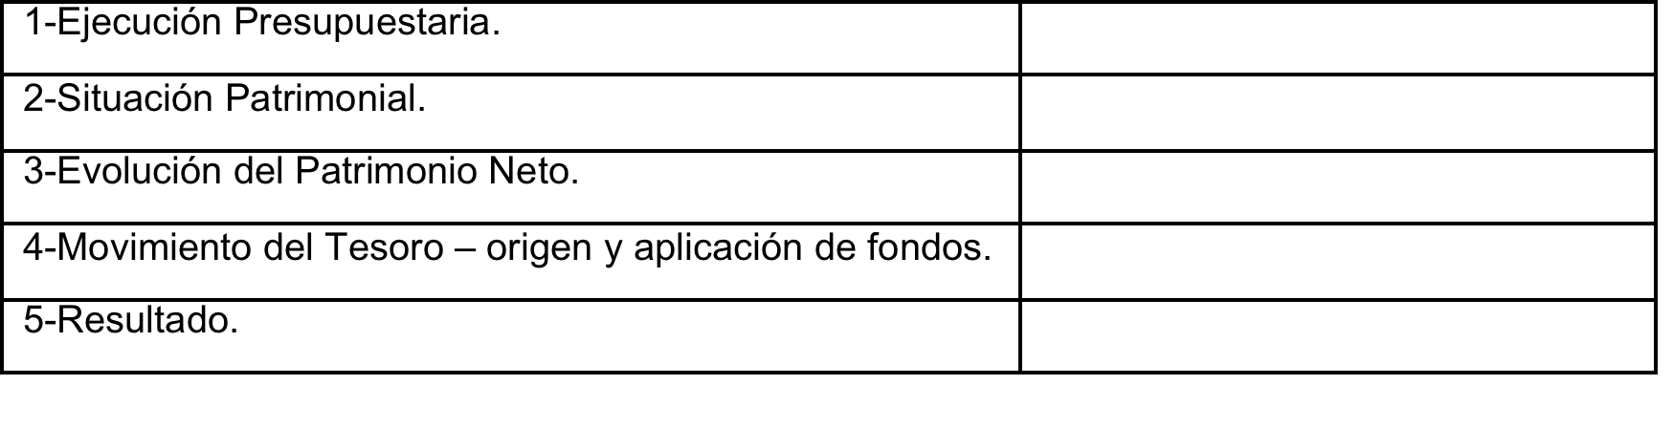
Modelos de aplicación RT01

Slide 9
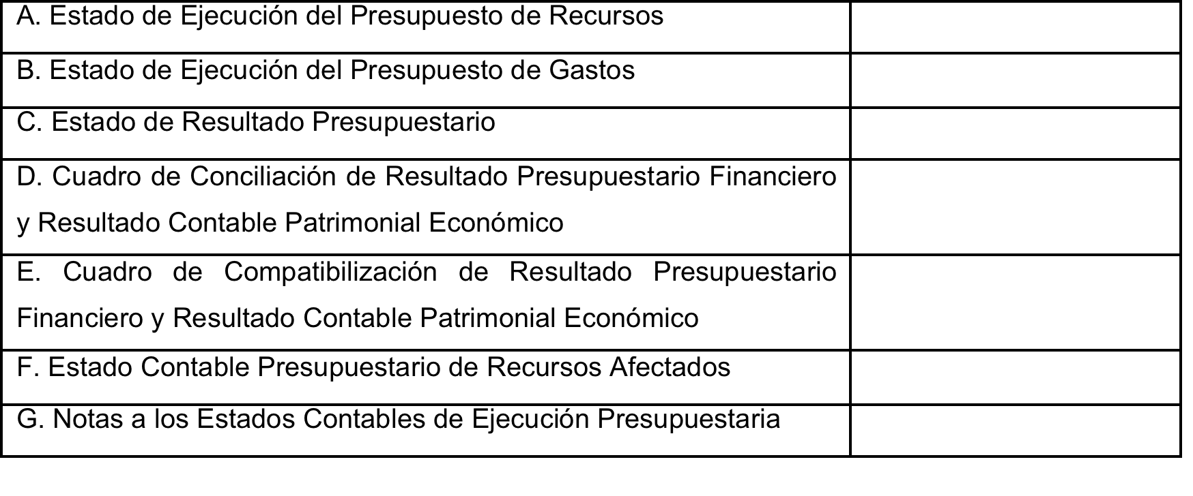
Modelos de aplicación RT02

Slide 10
Municipalidades
Provincia de Buenos Aires-Municipalidad de Morón.
Provincia de Jujuy - Municipalidad de San Salvador de Jujuy
Provincia de Corrientes -Municipalidad de la Ciudad de Corrientes
Provincia de Córdoba-Municipalidad de la Ciudad de Córdoba
Provincia de Entre Ríos -Municipalidad de Paraná
Provincia de San Juan -Municipalidad de San Juan
Provincia de Santiago del Estero- Municipalidad de Santiago del Estero
Gobierno de la Ciudad de Buenos Aires.
Provincia de Formosa - Municipalidad de Formosa
Provincia de Formosa - Municipalidad de Clorinda
Provincia de Formosa - Municipalidad de Espinilla
Provincia de Formosa - Municipalidad de Buena Vista
Provincia de Formosa – Municipalidad de Nicasio Suárez
Provincia de La Pampa - Municipalidad de Santa Rosa
Provincia de La Pampa - Municipalidad de Victorica
Provincia de La Pampa - Municipalidad de General Pico
17. Provincia de La Rioja - Municipalidad de La Rioja
18. Provincia de La Rioja - Municipalidad de Famatina

Slide 11
Municipalidades
19 Provincia de La Rioja - Municipalidad de Arauco
20 Provincia de La Rioja - Municipalidad de Chilecito
21 Provincia de Mendoza - Municipalidad de Mendoza
22 Provincia de Mendoza - Municipalidad de Guaymallen
23 Provincia de Mendoza - Municipalidad de Godoy Cruz
24 Provincia de Misiones - Municipalidad de Posadas
25 Provincia de Misiones - Municipalidad de Obera
26 Provincia de Misiones - Municipalidad del Jardín América
27 Provincia de Neuquén - Municipalidad de Neuquén
28 Provincia de Neuquén - Municipalidad de Zapala
29 Provincia de Neuquén - Municipalidad de Villa La Angostura
30 Provincia de Río Negro - Municipalidad de San Carlos de Bariloche-
31 Provincia de Río Negro - Municipalidad de Choele- Choel
32 Provincia de Río Negro - Municipalidad de Viedma-

Slide 12
Municipalidades
33 Provincia de Salta - Municipalidad de la Ciudad de Salta
34 Provincia de San Juan - Municipalidad de San Juan
35 Provincia de San Juan - Municipalidad de Rawson
36 Provincia de San Juan - Municipalidad de Iglesia
37 Provincia de San Luis - Municipalidad de San Luis
38 Provincia de San Luis - Municipalidad de la Punta – sin datos.
39 Provincia de San Luis - Municipalidad de Potrero de Los Funes –sin datos.
40 Provincia de San Luis - Municipalidad de Villa de Merlo – sin datos
41 Provincia de Santa Cruz - Municipalidad de Río Gallegos
42 Provincia de Santa Cruz - Municipalidad de Caleta Olivia
43 Provincia de Santa Cruz - Municipalidad de Puerto Deseado
44 Provincia de Santa Cruz - Municipalidad de San Julián -
45 Provincia de Santa Fé - Municipalidad de la Ciudad de Santa Fe
46 Provincia de Santa Fé -Municipalidad de Rosario
47 Provincia de Santa Fé - Municipalidad de Baigorria
48 Provincia de Santa Fé - Municipalidad de Rafaela

Slide 13
Municipalidades
49 Provincia de Santiago del Estero - Municipalidad de Santiago del Estero
50 Provincia de Tierra del Fuego - Municipalidad de Ushuaia
51 Provincia de Tierra del Fuego - Municipalidad de Río Grande
52 Provincia de Tucumán - Municipalidad de San Miguel de Tucumán
53 Provincia de Tucumán - Municipalidad de Tafí Viejo
54 Provincia de Tucumán - Municipalidad de Concepción
55 Provincia de Buenos Aires – Municipalidad de La Plata

Slide 14
Etapas de Ejecución de Recursos
Decreto 2.980/00
Devengado
Percibido
R.T. 2
Devengado
Percibido

Slide 15
Etapas de Ejecución de Gastos
Decreto 2.980/00
Preventivo
Compromiso
Devengado
Pagado
R.T. 2
Compromiso
Devengado
Mandado a Pagar
Pagado

Slide 16
Comparaciones
 | Bs. As. | Paraná | C.A.B.A | Rosario
Etapas de Ejecución Presupuestaria
1 - Gastos
1,1 Compromiso | si | si | si | si
1,2 Devengado | si | si | si | no
1,3 Mandado a Pagar | si | si | si | si
1,4 Pago | si | si | si | si
2- Recursos
2,1 Devengado | si | no | si | no
2,2 Percibido | si | si | si | si

Slide 17
Comparaciones
 | Bs. As. | Paraná | C.A.B.A | Rosario
Estados Contables Básicos
Estado de Situación Patrimonial | si | no | si | si
Estado de Resultados | si | si | no | no
Estado de Evolución de Patrimonio Neto | no | no | no | no
Estado de Flujo de Efectivo | no | si | no | no
Estado de Ejecución Presupuestaria | si | si | si | si
Cuadro de Conciliación | no | no | no | no
Estado de Situación del Tesoro | si | no | no | si
Estado de Evolución del Pasivo | si | si | si | si

Slide 18
Comparaciones
 | Bs. As. | Paraná | C.A.B.A | Rosario
A. Estado de Ejecución del Presupuesto de Recursos | si | si | si | si
B. Estado de Ejecución del Presupuesto de Gastos | si | si | si | si
C. Estado de Resultado Presupuestario | si | no | si
D. Cuadro de Conciliación de Resultado Presupuestario
Financiero y Resultado Contable Patrimonial Económico | no | no | no | no
E. Cuadro de Compatibilización de Resultado Presupuestario
Financiero y Resultado Contable Patrimonial Económico | no | no | no | no
F. Estado Contable Presupuestario de Recursos Afectados | si | si | no | si
G. Notas a los Estados Contables de Ejecución Presupuestaria | voluntario | no | no | no

Slide 19
Conclusiones
En primer lugar nuestra conclusión es dividir las 24 jurisdicciones, por la información obtenida en el relevamiento, en tres tipos:
a-Sin datos.
b-Con algún dato elaborado por lo menos presupuestario y de ejecución.
c-Las que tienen información contable y presupuestaria de mayor nivel de elaboración, acercándose a lo solicitado por las normas.

Slide 20
Conclusiones
El detalle de este análisis es el siguiente:
a-Sin datos, vemos en la matriz de análisis que estas provincias tienen NO en todas sus ítems de análisis, donde no se ha publicado ningún tipo de información contable, son las siguientes:
Catamarca.
Chaco.
Chubut.
Entre Ríos.
Formosa.
La Pampa.
La Rioja.
Misiones.
Neuquén.
San Luis.
Santa Cruz.
Tucumán.

Slide 21
Conclusiones
b-Con algún dato por lo menos presupuestario y de ejecución, están marcados los ítems en la matriz de análisis, algo parcial por lo menos lo presupuestado y alguna ejecución, son las siguientes:
Jujuy
Rio Negro.
Salta.
Santiago del Estero.
Tierra del Fuego.

Slide 22
Conclusiones
c-Las que tienen información contable y presupuestaria de mayor nivel de elaboración, en la matriz de análisis están señalados los ítems que se cumplen, cumpliendo por lo menos con estados mas relevantes y en algunos con avances significativos, son las siguientes:
Buenos Aires.
Ciudad Autónoma de Buenos Aires.
Córdoba.
Mendoza.
San Juan.
Santa Fe.
Corrientes.

Slide 23
Conclusiones
Como conclusión adicional, vemos que un 50 % de las jurisdicciones no publican un solo numero de ejecución ni de presupuesto, grave para los sistemas de información y transparencia.
Cinco provincias con algún tipo de información, que cumplen parcialmente, este es otro 20 %.
Y nos resta las jurisdicciones que cumplirían con la información, por lo menos publican información desde donde puedo elaborar los estados de las Recomendaciones Técnicas Nro. 01 y 02, y su excepción, la prolijidad de Santa Fe y la información avanzada de Mendoza donde se esta trabajando con Indicadores de gestión y con metas físicas.

Slide 24
Conclusiones
O sea que un 30 % de las jurisdicciones estarían cumpliendo en mayor parte con la aplicación de las normas profesionales y la publicación de información, punto de importancia fundamental para la transparencia de la administración publica.
Podemos decir que se necesita todavía mucha docencia y paciencia, para que la información que proponen las Recomendaciones Técnicas Nro. 01 y 02, se apliquen, a nivel Municipal, ya que son verdaderos aportes modernos en la información contable del Sector Publico, el punto fundamental es la AUSENCIA de información de salida en la mayoría de las Provincias, es un 50 %, a nivel Municipal.

Slide 25
Conclusiones
Como reflexión final extraemos del estatuto de FLACMA ( Federación Latinoamericana de Ciudades, Municipios y Asociaciones), dentro de sus objetivos dos artículos que tienen que ver con nuestro trabajo, especialmente el punto 08:
Promover el respeto a la autonomía municipal, como atribución de los gobiernos locales para regular y manejar los asuntos públicos que le conciernen, bajo su responsabilidad y en función del interés local;
Contribuir al mejoramiento del nivel de eficiencia, eficacia y transparencia de los gobiernos locales, asociaciones de municipalidades e instituciones municipalistas sobre base de principios democráticos y de equidad social;
Vemos que la Argentina esta un poco lejos todavía del punto 08. En el 70 % de sus 24 jurisdicciones, hay casi INEXISTENCIA de información contable de salida, a nivel municipal.

